Slide 1
大家好
我是五望的陳潔琳
我要介紹我的家郷:
廣東省開平市

Slide 2
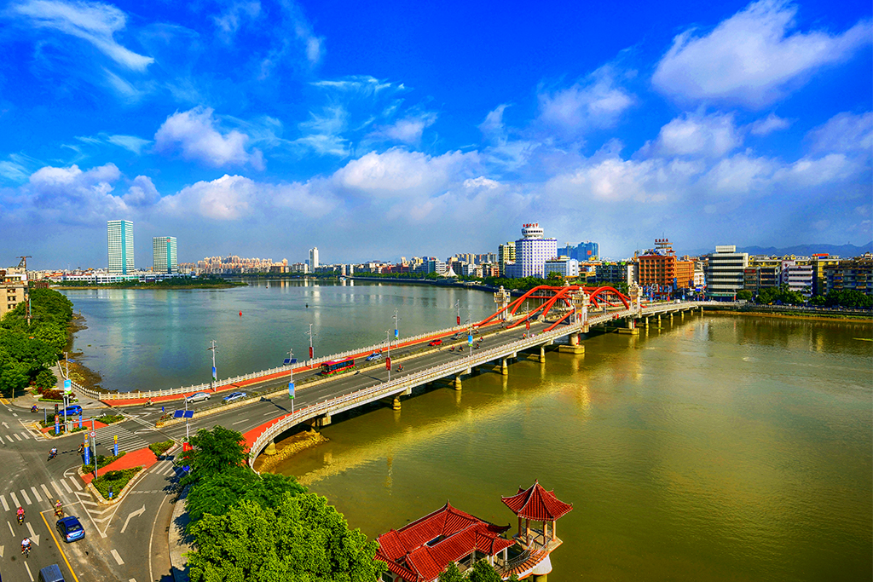
開平市

Slide 3
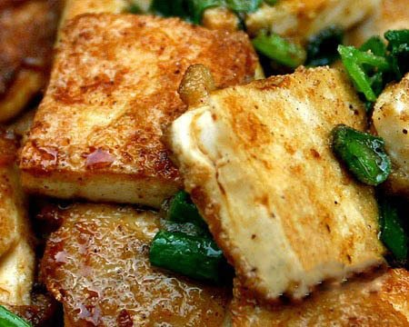
家郷美食:豆腐角

Slide 4
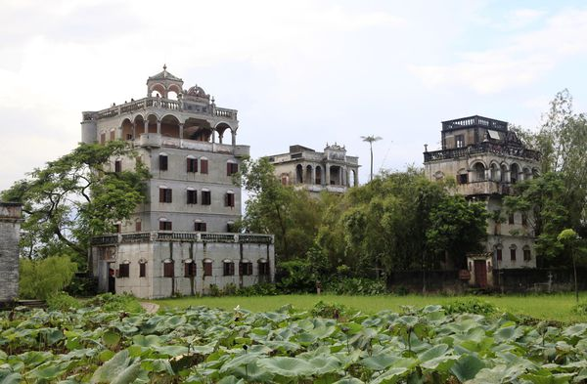
家郷風景:碉樓
碉樓與村落以碉樓和建有碉樓的村落聞名於世

Slide 5
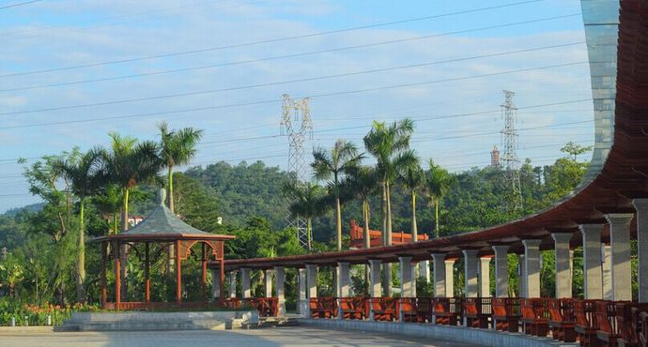
人民公園
建成一个集休闲、游乐、健身为一体的全新的综合性公园。

Slide 6
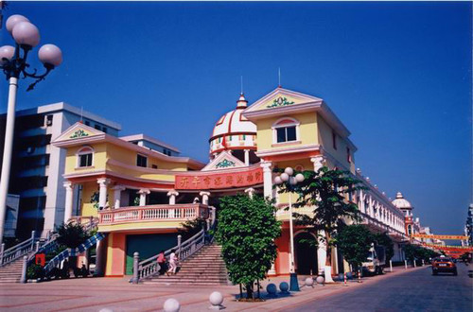
購物街
是個小夜市，晚上這裡會有商販賣各種風味小吃，吸引了不少游人前來。

Slide 7
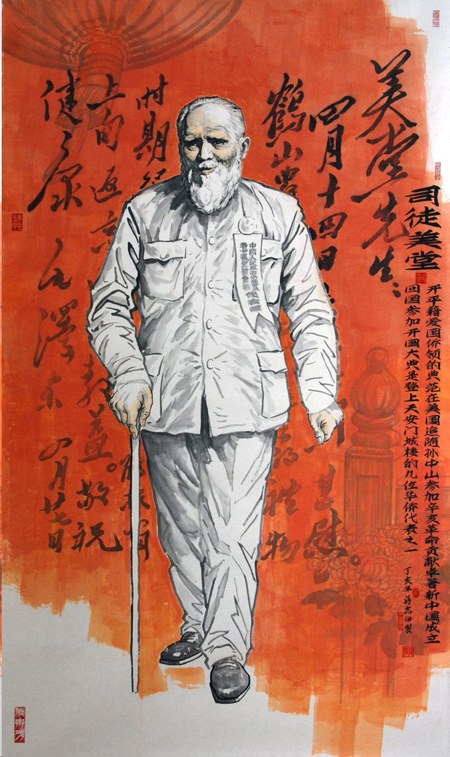
家郷名人:司徒美堂
旅美華僑僑領， 洪門 “大佬”， 中國致公黨創始人。

Slide 8
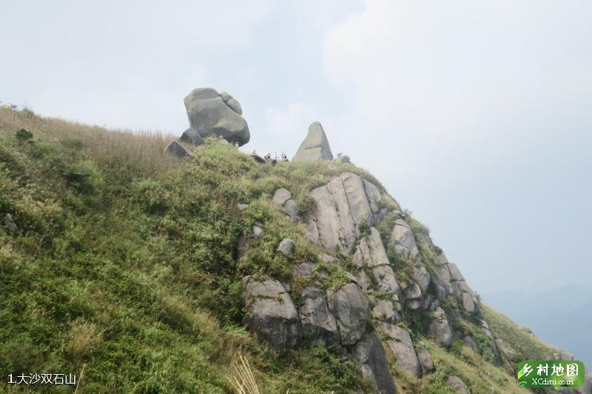
家鄕風景:大沙雙石山
山頂有兩塊自然生成的巨石，故得此名

